Slide 1
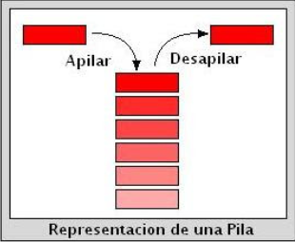
TAREA HITO-3 PILAS
Nombre: Jose Miguel Oblitas Choque
Materia: Estructura de Datos
Hito: 3
Año: 2022

Slide 2
Manejo de Conceptos
1. ¿A que se refiere cuando se habla de Estructura de Datos?
A organizar la información de una manera mas fácil y sencilla, y gracias a esto podemos diseñar una solución correcta mas rápidamente.
2. ¿Cuáles son los tipos de Estructura de datos que existen?
1. Arrays 2. listas enlazadas 3. Pilas 4. Colas 5. Arboles Binarios
3. ¿Apoyándose en el link adjunto, explique, por que son útiles las estructuras de datos?
Por que te ayuda a hacer software mas eficiente optimizando recursos, en entornos donde se maneja gran cantidad de datos y esta será una herramienta mas para ayudarte a solucionar algunos tipos de problemas.
4. ¿Qué es una Pila?
Es una estructura lineal de datos en la que se puede agregar o quitar elementos únicamente por uno de sus extremos.
5. ¿Qué es Stack en java, una Stack será lo mismo que una pila ?
Un objeto de la clase Stack. Permite almacenar objetos y luego recuperarlos usando la metodología LIFO, y si Stack es la traducción de pila en ingles

Slide 3
Manejo de Conceptos
6. ¿Qué es Tope en una Pila?
El numero de elementos que tiene una pila
7. ¿Qué es Max en una Pila?
El numero máximo de elementos que soporta una pila
8. ¿A que se refiere los métodos esVacia() y esLlena() en una pila?
esVacia() comprueba si la pila no tiene elementos , y esLlena() comprueba si la pila esta llena de elementos.
9. ¿Qué son los métodos estáticos en Java?
Una clase o método declarado como estático puede ser accedido o invocado sin la necesidad de tener que instanciar un objeto de la clase.

Slide 4
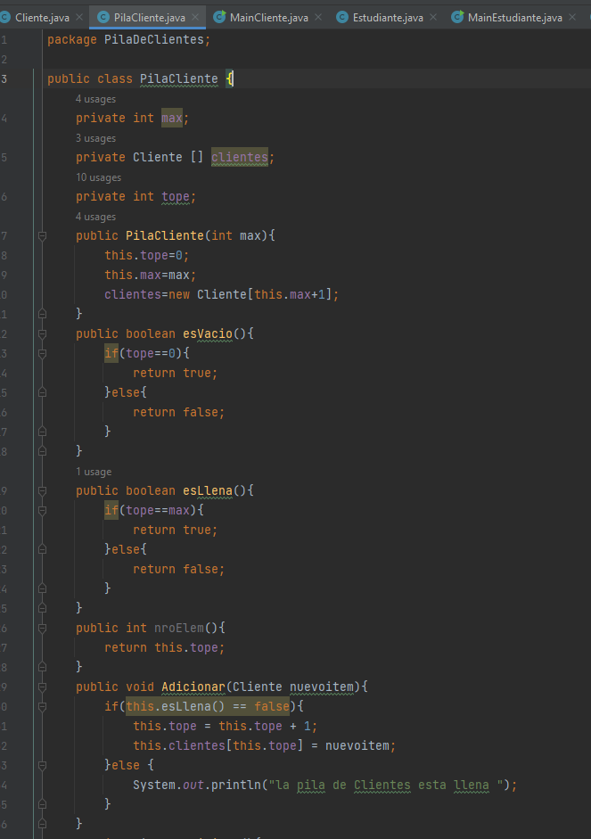
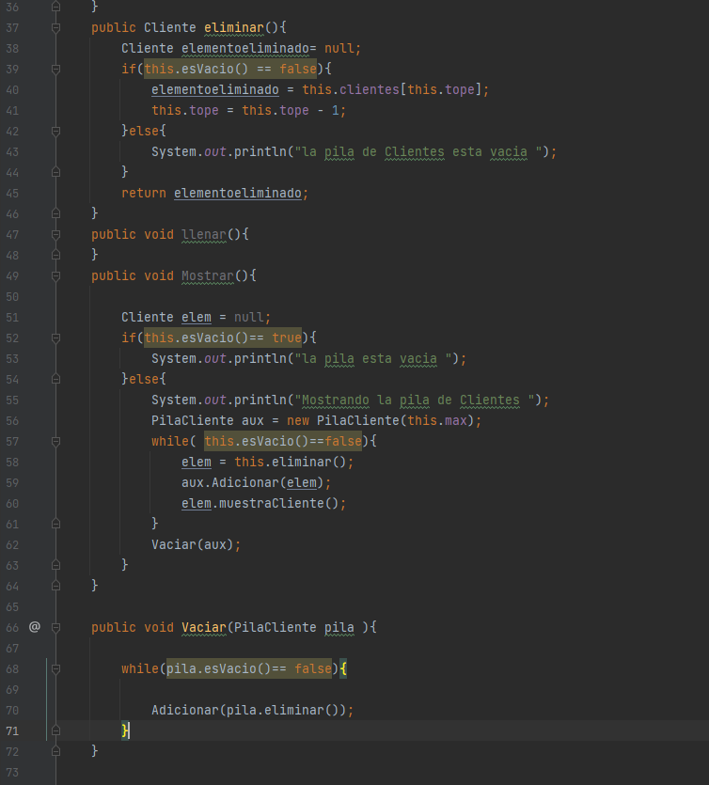
Manejo de Conceptos
10. ¿A través de un grafico, muestre los métodos mínimos que debería de tener una pila?

Slide 5
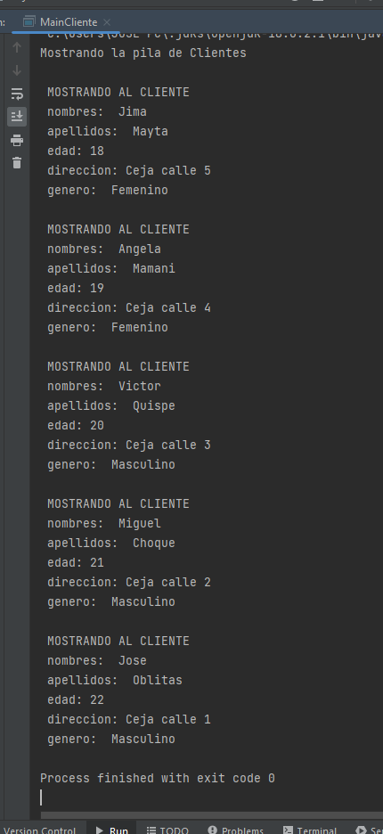
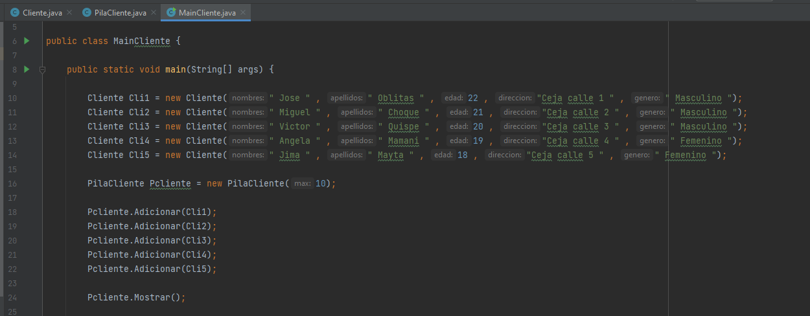
Parte Practica
11. Crear las clases necesarias para la Pila de clientes

Slide 6
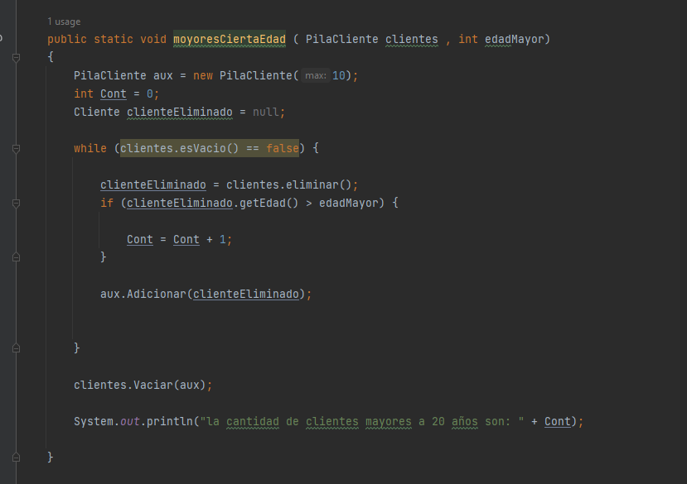
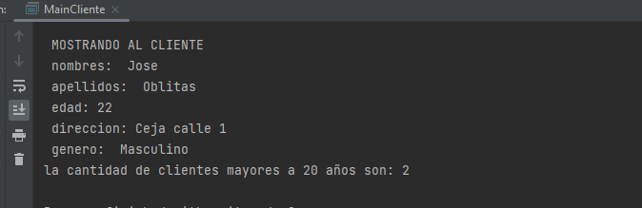
Parte Practica
12. Determinar cuantos clientes son mayores a 20 años

Slide 7
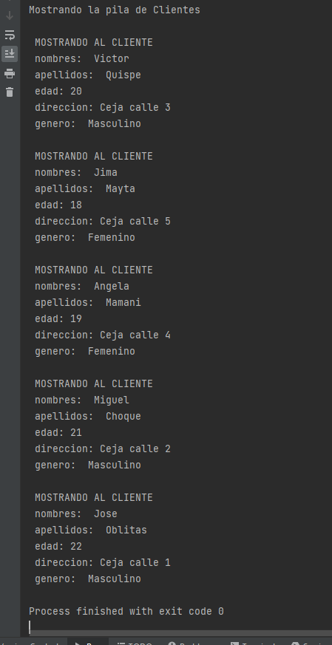
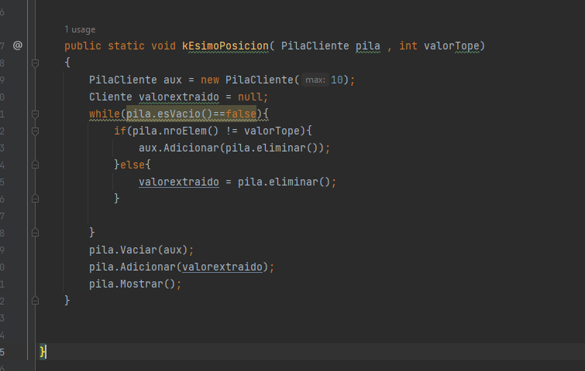
Parte Practica
13. Mover el K-esimo elemento al final de la pila

Slide 8
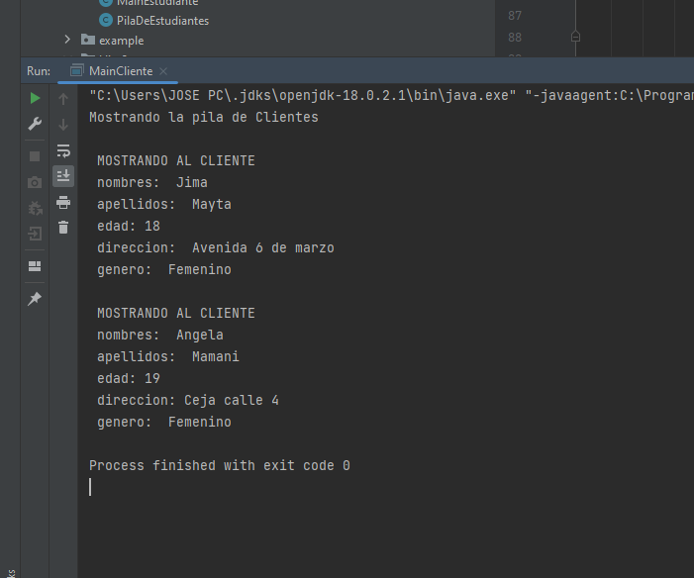
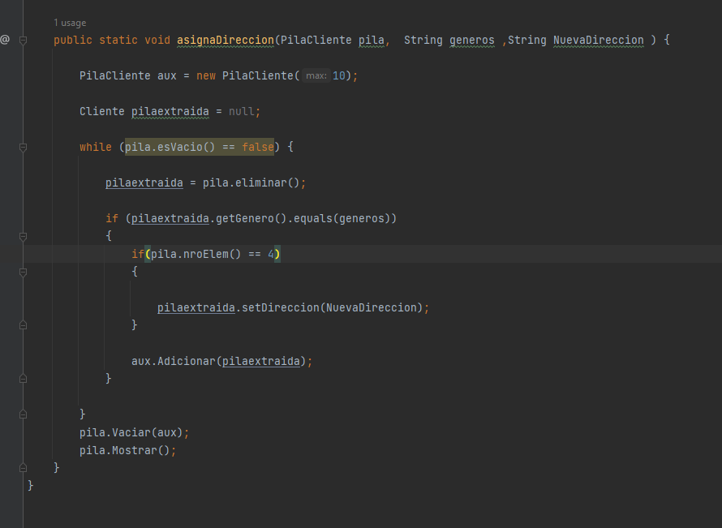
Parte Practica
14. Cambiar la dirección de algunos clientes de la pila

Slide 9
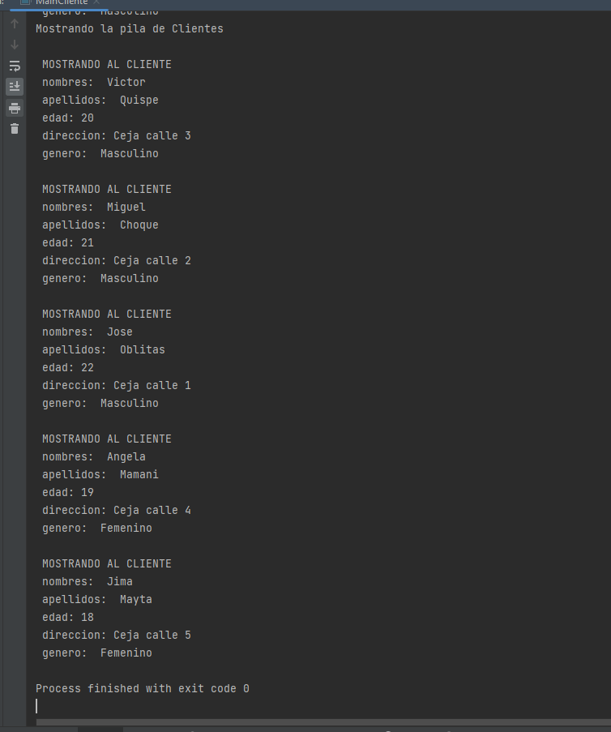
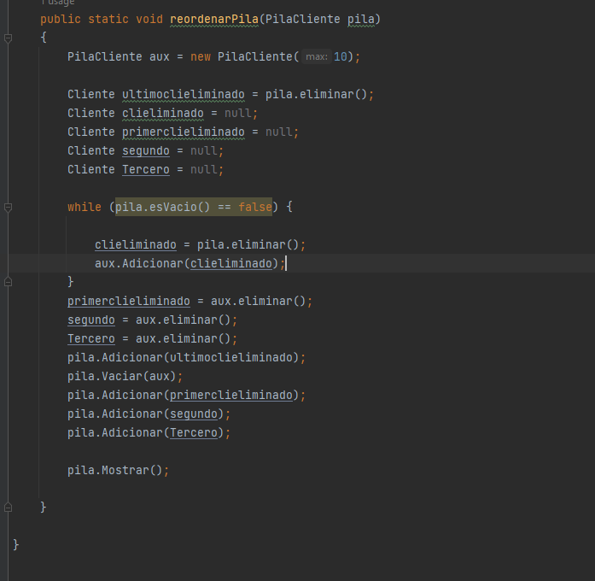
Parte Practica
15. Mover ítems de la pila

